Slide 1


医疗软件漏洞数据收集
阶段性汇报
汇报人：唐振桓
Notes:
尊敬的各位评委老师，下午好。我是[你的姓名]，今天我将向大家汇报我的研究成果——医学AI开源项目智能分析系统的开发与研究。

Slide 2

目录
01
基于上次工作的补充
02
新代码功能介绍
03
成果分析介绍
Notes:
本次汇报将分为四个部分，首先是项目概述与目标，其次是数据采集与处理，然后是核心分析结果，最后是总结与展望。

Slide 3



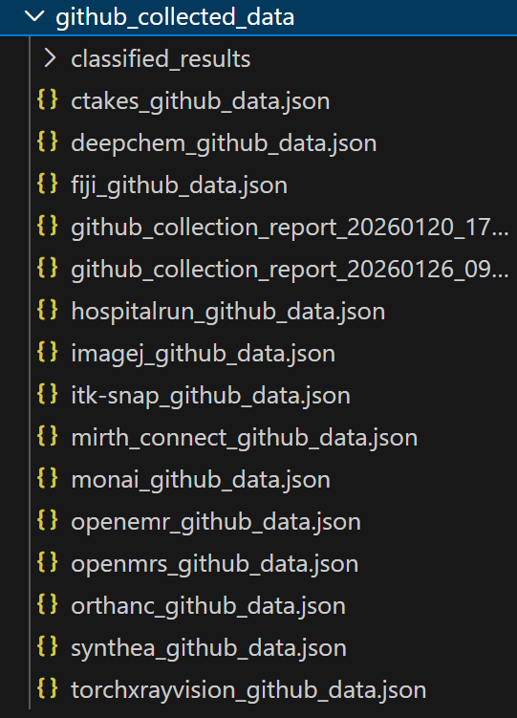

基于上次工作的补充
研究对象
研究目标
MONAI,TorchXRayVision,DeepChem,cTAKES,Synthea Patient Generator,ITK-SNAP,ImageJ,Fiji,MIPAV等新找的AI医疗软件
这些医疗软件在github网站上的：
Issues
Pull requests
Security
这些数据收集在github_collected_data中
Notes:
随着人工智能技术在医学领域的快速发展，越来越多的开源项目应运而生。GitHub作为全球最大的开源代码托管平台，蕴藏着丰富的医学AI项目数据。然而，如何有效地从这些海量数据中挖掘有价值的信息，是一个亟待解决的问题。因此，本项目的研究目标是构建一个自动化的医学AI项目发现与分析系统。

Slide 4










新代码功能介绍
数据来源
数据分类处理
新添加的AI医疗软件GitHub仓库
项目基本信息 Stars, Forks, 语言等
人工智能医疗代理相关GitHub仓库
Issues 数据 数量，类型，解决时间等
爬虫代码功能
Pull Requests 数据 数量，合并率，贡献者等
智能关键词组合搜索
分页处理与速率控制
Security 数据 漏洞数量，类型，修复时间等
数据去重与标准化
Notes:
本项目的数据主要来源于GitHub上与医学AI相关的开源仓库。我们开发了一套智能爬虫系统，能够通过关键词组合进行高效搜索，并对搜索结果进行分页处理和速率控制，以确保数据采集的稳定性和完整性。采集到的数据被分为项目基本信息、Issues数据、Pull Requests数据和Security数据四类进行处理。

Slide 5
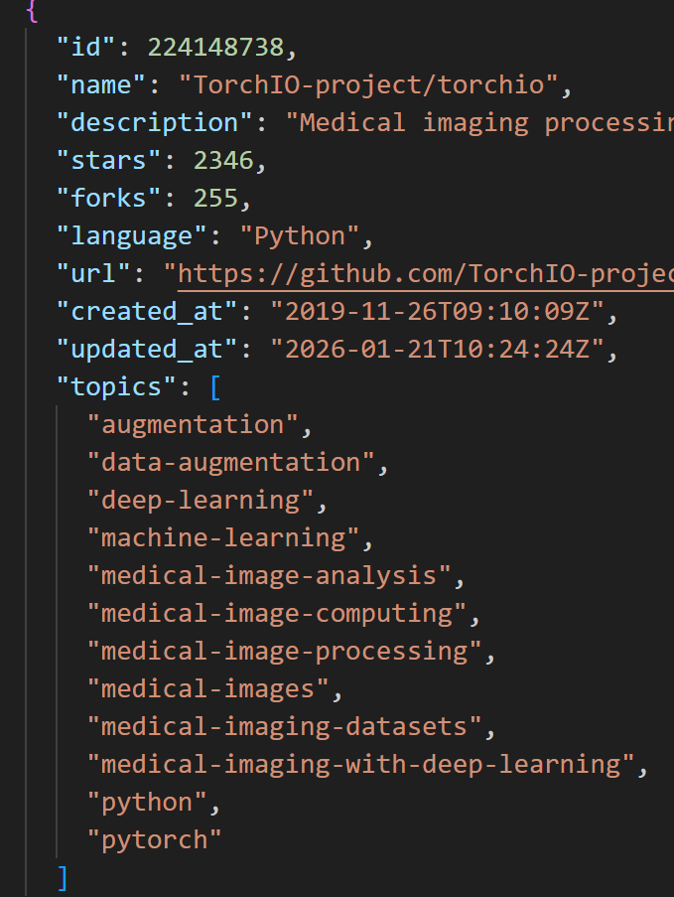





新代码功能介绍
趋势分析
Star 增长趋势
Issue 解决速度分析
健康度评分系统
活跃度评分（更新频率）
社区活跃度（Issues/PR 响应时间）
安全性评分（漏洞数量、修复速度）
Notes:
本项目的数据主要来源于GitHub上与医学AI相关的开源仓库。我们开发了一套智能爬虫系统，能够通过关键词组合进行高效搜索，并对搜索结果进行分页处理和速率控制，以确保数据采集的稳定性和完整性。采集到的数据被分为项目基本信息、Issues数据、Pull Requests数据和Security数据四类进行处理。

Slide 6



核心分析结果
项目发现统计
300+
150+
50+
10+
搜索关键词组合
初步发现项目
高质量项目
深度爬取项目
重点分析项目列表
项目名称 | Stars | Forks | 语言 | 主要功能
ahmadvh/人工智能医疗诊断代理 | 246 | 45 | Python | 医疗诊断AI代理
onei1512/INSIGHT | 420 | 78 | Python | 医学研究自主AI
zjlrock777/Awesome-LLM-Agents... | 73 | 15 | Markdown | 生物医学LLM代理列表
asanmateu/medgraph-ai | 89 | 22 | Python | 医疗知识图RAG代理
Notes:
通过我们的系统，我们共发现了超过150个相关的医学AI开源项目，并筛选出50个高质量项目进行深度分析。其中，包括了如“人工智能医疗诊断代理”、“INSIGHT”等多个具有代表性的项目。

Slide 7

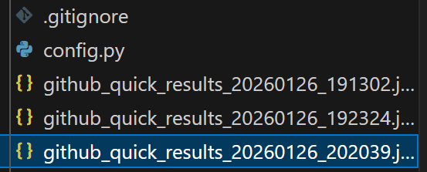
目前阶段我使用了爬虫爬了300多个github上人工智能医疗有关的网站，对这300多条信息有了一个初步的整理，现在我要做的是将这300多个github网站里的Issues，Pullrequests，Security信息给爬出来，然后分类整理好。
这300多个网站里的这些信息都能爬出来，但是还没有优化整理好，现在那些数据乱乱的。我下一步工作计划是先把这些数据整理好，然后再扩大范围，进一步去找有关人工智能医疗的github网站上的信息。
这里是还没有整理好，不太全的数据，有待优化
Notes:
对这些项目的Issues分析显示，功能需求和Bug报告是主要的Issue类型，分别占比42%和35%。同时，项目的平均Issue解决时间为14.5天，表明这些项目具有较高的社区活跃度。

